Slide 1

第四章 数据库工具
数据库管理系统
数据库工具

Slide 2
4.1 数据库管理系统
Oracle数据库管理系统
Sql Server数据库管理系统
Sybase数据库管理系统
DB2数据库管理系统
MySQL数据库管理系统
选用数据库管理系统

Slide 3
4.1 数据库管理系统
数据库:长期存储在计算机内、有组织、可共享、统一管理的相关数据集合。数据库中的数据按照一定规则存放，如学生基本信息。
数据库管理系统（DBMS）：为数据库建立、使用和维护而配置的软件，通过它可以实现数据的有效管理、方便存取。
  常见的DBMS：SQL Server、Oracle、Access
使用数据库的人员：数据库管理人员DBA、程序员、测试人员、需求分析人员、系统设计人员。

Slide 4
4.1.1 Oracle数据库管理系统
Oracle数据库是大型的关系型数据库管理系统，应用于包括管理信息系统、企业数据处理、电子商务等广泛的领域。
其具有的一些特点如下 :
  1.可移植性
  2.集群服务
  3．数据挖掘
  4．空间数据库
  5．开发工具

Slide 5
4.1.2 Sql Server数据库管理系统
1. SQL Server2008主要的服务器组件
（1）SQL Server数据库引擎 用于存储、处理和保护数据的核心服务，提供了受控访问和快速事务处理。
（2）Analysis Services 包括用于创建和管理联机分析处理 (OLAP) 以及数据挖掘应用程序的工具，可以设计、创建和可视化数据挖掘模型。
（3）Reporting Services 提供企业级的Web报表功能，可以创建从多个数据源提取数据的表，发布各种格式的表，以及集中管理安全性和订阅。
（4）Integration Services 一组图形工具和可编程对象，用于移动、复制和转换数据。
（5）BrokerService Broker 帮助开发人员生成安全的可缩放数据库应用程序。

Slide 6
4.1.2 Sql Server数据库管理系统
2. SQL Server2008主要的服务器组件
（1）SQL Server Management Studio， 一个集成环境，用于访问、配置、管理和开发 SQL Server 的所有组件。
（2）SQL Server 配置管理器，管理与SQL Server 相关联的服务、配置 SQL Server 使用的网络协议以及从 SQL Server 客户端计算机管理网络连接配置。
（3）SQL Server Profiler 用于从服务器捕获 SQL Server 事件，用于监视数据库引擎或 Analysis Services 的实例。
（4）数据库引擎优化顾问，借助 SQL Server 数据库引擎优化顾问，可方便进行数据库优化。

Slide 7
4.1.3 Sybase数据库管理系统
Sybase公司提供了两个版本的数据库管理系统，自适应服务器企业版（Adaptive Server Enterprise，简称ASE）是一个处理关键业务计算的最有效的数据管理平台之一，其产品性能良好；优势数据库服务（Advantage Database Server，简称ADE）是一个全功能、易于嵌入、基于客户/服务的数据库管理系统，提供了基于表和基于SQL的索引顺序访问方法对数据进行访问。

Slide 8
4.1.4 DB2数据库管理系统
DB2是IBM公司研制的一种大型、分布式关系型数据库系统。 DB2数据库是IBM公司开发的一种大型关系型数据库管理系统，同时也是一种分布式数据库解决方案。

Slide 9
4.1.4 DB2数据库管理系统
DB2数据库核心又称作DB2公共服务器，采用多进程、多线索体系结构，并分别根据相应平台环境作了调整和优化，以便能够达到较好的性能。DB2核心数据库的特色如下：
支持面向对象的编程：DB2支持复杂的数据结构，如无结构文本对象，可以对无结构文本对象进行布尔匹配、最接近匹配和任意匹配等搜索。可以建立用户数据类型和用户自定义函数。
支持多媒体应用程序：DB2支持大二分对象（BLOB），允许在数据库中存取二进制大对象和文本大对象。其中，二进制大对象可以用来存储多媒体对象。
强大的备份和恢复能力
支持存储过程和触发器：用户可以在建表时显示的定义复杂的完整性规则。
支持异构分布式数据库访问
支持数据复制

Slide 10
4.1.5 MySQL数据库管理系统
MySQL是一个小型关系型数据库管理系统，开发者为瑞典MySQL AB公司。
MySQL数据库管理系统的特性如下：
使用C和C++编写，并使用了多种编译器进行测试，保证源代码的可移植性。
支持HP-UX、Linux、Mac OS、Novell NetWare、NetBSD、OpenBSD、OS/2 Wrap、Solaris、Windows等多种操作系统。
为多种编程语言提供了API。这些编程语言包括C、C++、C#、VB.NET、Delphi、Eiffel、Java、Perl、PHP、Python、Ruby等。
支持多线程，充分利用CPU资源，支持多用户。
优化的SQL查询算法，有效地提高查询速度。
既能够作为一个单独的应用程序应用在客户端服务器网络环境中，也能够作为一个库而嵌入到其他的软件中。
提供多语言支持。
提供TCP/IP、ODBC和JDBC等多种数据库连接途径。
可以处理拥有上千万条记录的大型数据库。

Slide 11
4.1.6 选用数据库管理系统
选用数据库管理系统，需要考虑以下这些因素。
技术因素
经济因素
人为因素
继承因素
选定数据库管理系统之后，则需要选择与之相对应的数据库工具软件，进行相关的开发和维护。

Slide 12
4.2 数据库工具
数据库工具主要功能：
创建概念数据模型功能
创建物理数据模型功能
数据库连接
数据迁移与备份恢复
浏览数据库对象
数据库的库表操作
用户管理
检查设计与逆向工程
性能监视
调试存储过程

Slide 13
4.2.2 常用的数据库管理工具
SQL Developer
Navicat Lite
Eclipse数据库工具插件
PL/SQL Developer

Slide 14
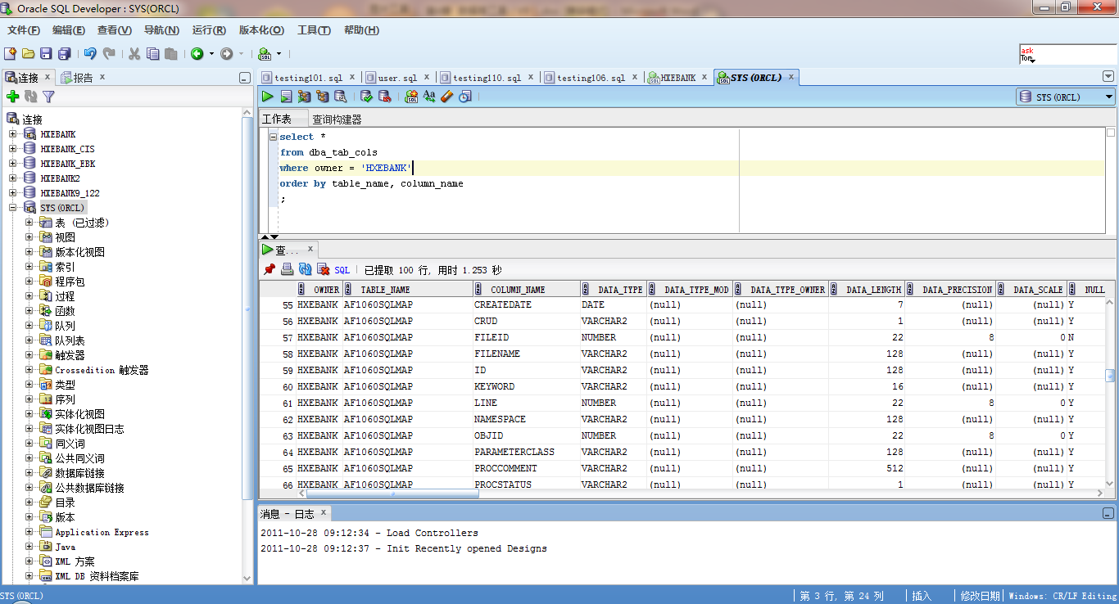
4.2.3 SQL Developer
SQL Developer不仅可以访问Oracle数据库和Access数据库，经过安装第三方插件后也可以访问MySQL数据库，但是它主要用于Oracle数据库相关的应用开发等。
SQL Developer的主操作界面如图4-3所示，其布局与多数工具软件类似，有菜单、快捷按钮、树形结构显示和主操作显示子窗口等。
SQL Developer主操作画面

Slide 15
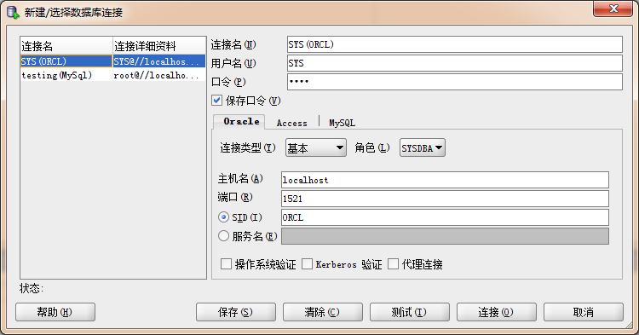
4.2.3.1 数据库连接
SQL Developer可以连接多种数据库，选择“连接”→“+”，新建一个新的数据库连接，可以修改数据库连接属性。
参数是连接名、用户名、口令（密码）、角色、
主机名、端口和SID等
SQL Developer连接Oracle数据库

Slide 16
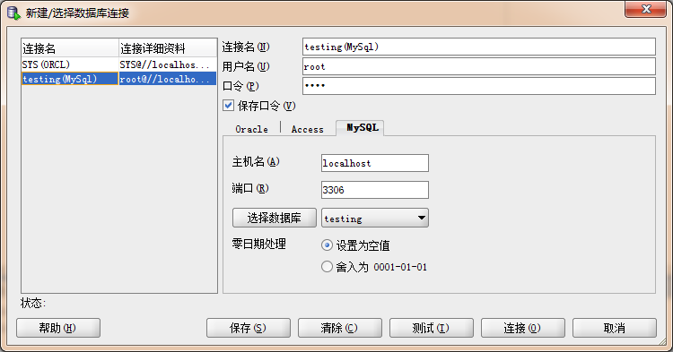
4.2.3.1 数据库连接
SQL Developer连接MySQL数据库
主要参数是连接名、用户名、口令（密码）、主机名、端口和数据库名等

Slide 17
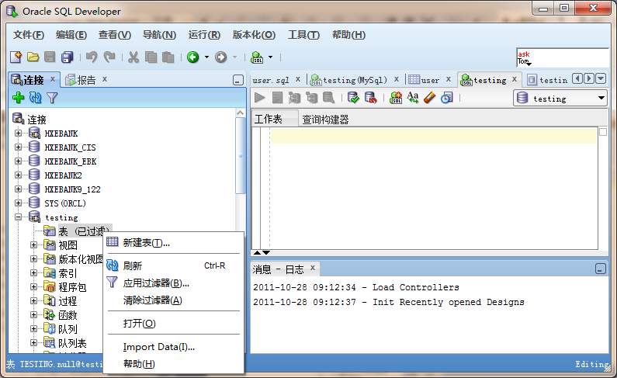
4.2.3.2 创建数据库对象
以建立表为例，使用SQL Developer建立Oracle数据库对象。如图4-6所示，选择“表”→“新建表…”。如图4-7所示，在弹出的窗口“创建表”中输入表字段，再选择“确定”即可创建表。建立其他数据库对象的方法类似。
图4-6 SQL Developer创建表对象

Slide 18
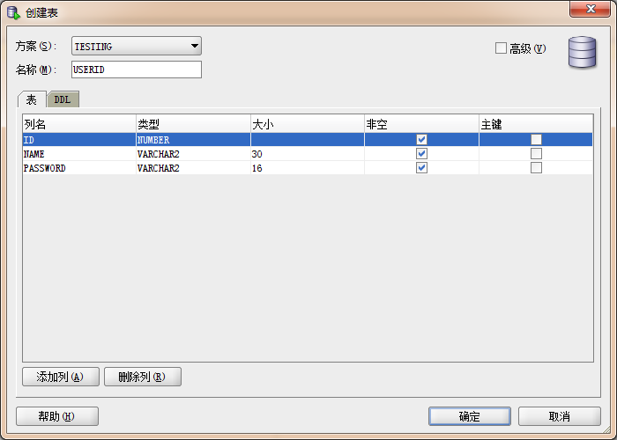
4.2.3.2 创建数据库对象
图4-7 SQL Developer创建表对象----定义表字段

Slide 19
4.2.3.3 库表的数据操作
选择（双击）主操作画面左边树形对象浏览器中的特定表，即可以对该表进行增删改查。操作界面如图4-8所示，选择快捷按钮“插入行”，可以插入新纪录；选择快捷按钮“提交更改”，可以提交输入的纪录；类似可以进行其他增删改查的操作。插入数据提交后结果参见图4-9，在“数据编辑器”子窗口可以看到插入数据的SQL语句。

Slide 20
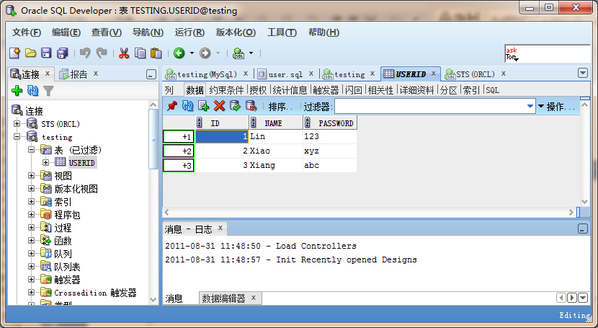
4.2.3.3 库表的数据操作
图4-8 SQL Developer插入表记录

Slide 21
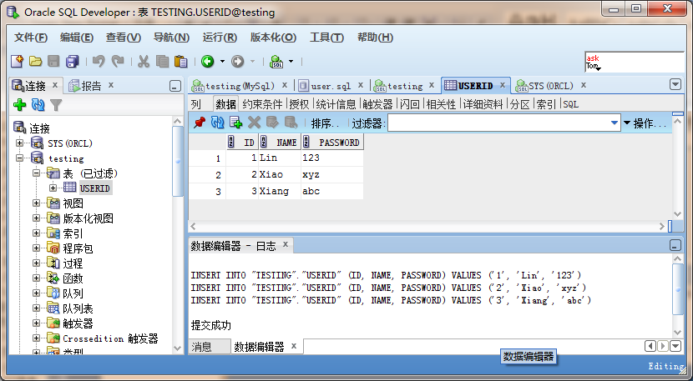
4.2.3.3 库表的数据操作
图4-9 SQL Developer插入表记录提交结果

Slide 22
4.2.3.4 运行SQL语句
如图4-10所示，在命令窗口输入SQL语句，选择快捷按钮“运行语句”，可以执行SQL语句，其运行结果在子窗口“查询结果”中显示。命令窗口中也可以输入多个SQL语句，选择快捷按钮“运行语句”则运行光标所在的那个语句或选中的语句；选择快捷按钮“运行脚本”则运行所有的SQL语句，用户命令窗口中的SQL可以作为脚本文件保存。
此外，命令窗口中不仅可以输入SQL语句，也可以输入交易控制命令，例如COMMIT和ROLLBACK等；还可以输入创建视图、函数、过程等命令。

Slide 23
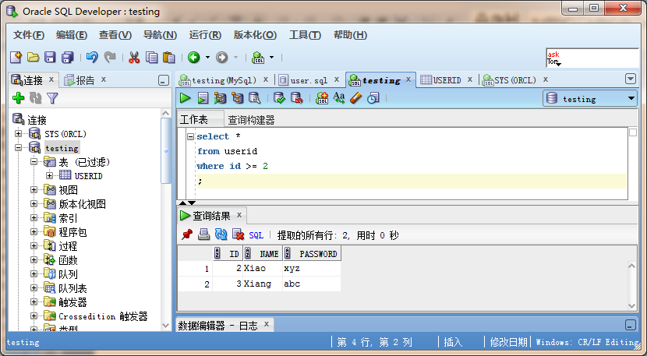
4.2.3.4 运行SQL语句
图4-10 SQL Developer运行SQL语句

Slide 24
4.2.3.5 其他功能
除了以上介绍的功能之外，SQL Developer还提供了丰富的功能，例如函数、过程、包的调试等等。请读者通过SQL Developer的帮助中心了解更多的功能及其使用，帮助中心窗口可以通过选择“帮助”→“目录”弹出。

Slide 25
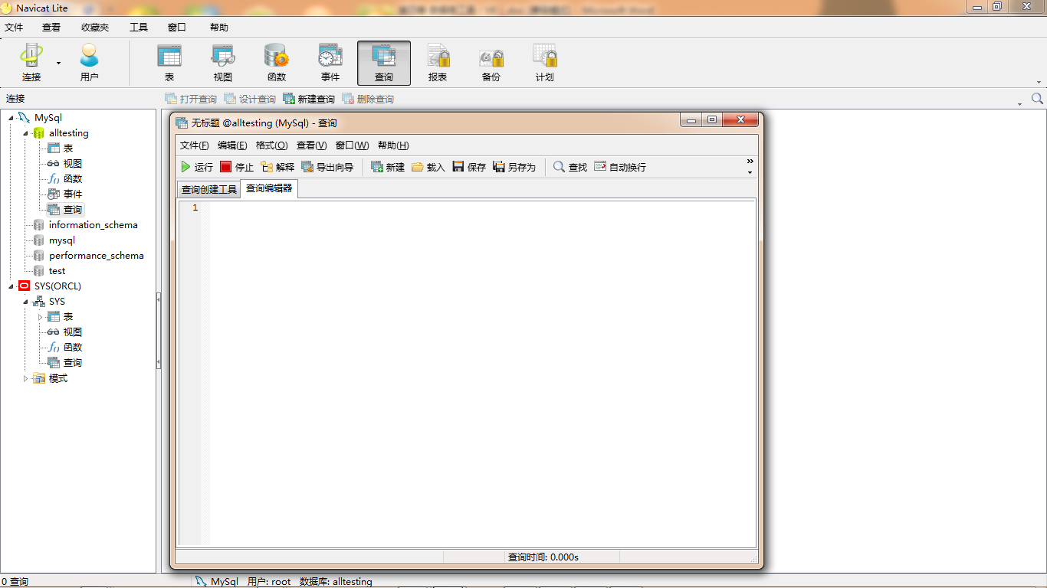
4.2.4 Navicat Lite
图4-11 Navicat Lite主操作画面

Slide 26
4.2.4 Navicat Lite
下面以MySQL数据库为例，简要介绍Navicat的常用功能：（1）数据库连接
如图4-12所示，Navicat可以连接多种数据库，选择“连接”→“MySQL”，可以新建立一个MySQL的连接。在弹出的对话框“MySQL – 新建连接”中输入合适的参数，即可以连接到数据库的指定用户。这里需要正确给定主机名、端口、用户名和密码。如图4-13所示，如果需要连接到其他数据库（如Oracle），则需要选择相应的数据库，并给定适当的参数。

Slide 27
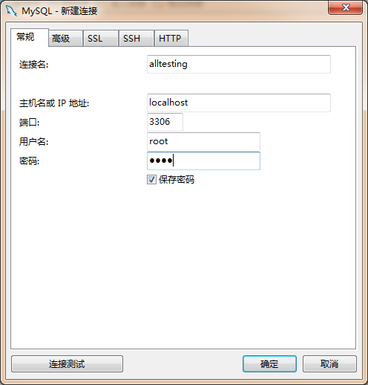
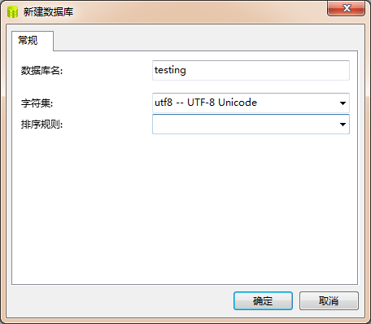
4.2.4 Navicat Lite
图4-12 Navicat连接到MySQL数据库 图4-13 Navicat创建MySQL数据库

Slide 28
4.2.4 Navicat Lite
（2）创建MySQL数据库
选择 “MySQL”→“新建数据库…”，在弹出的对话框“新建数据库”中，输入数据库名和适当的字符集，创建数据库界面如图4-14所示。展开数据库可以看到有表、视图、函数、事件、查询五个功能列表。

Slide 29
4.2.4 Navicat Lite
（3）创建表
在要建表的数据库中，选择“表”→“新建表”，则可以在弹出的对话框中，输入表的各个字段及其属性。如图4-4所示，需要添加字段时，可以点击“添加栏位”。最后点击“保存”，在新弹出的对话框“表名”中，输入表名，并点击“确定”，即可创建一个表。

Slide 30
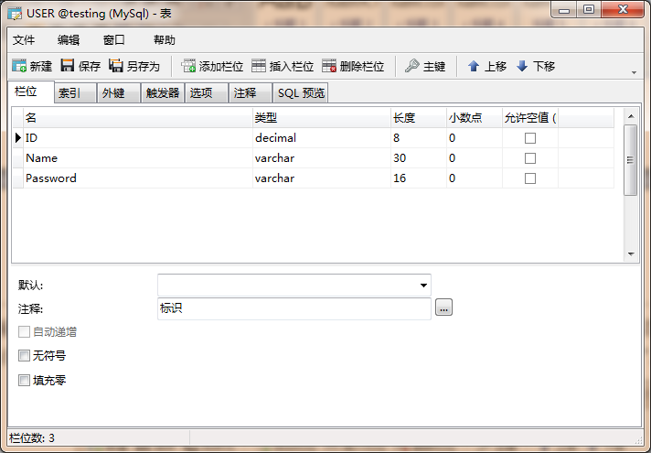
4.2.4 Navicat Lite
表4-14 Navicat创建MySQL数据库的表

Slide 31
4.2.4 Navicat Lite
（4）库表的数据操作
库表的数据操作通俗地说就是对库表进行增、删、改、查。在如图4-1所示的Navicat主操作画面中，鼠标左键双击画面左边的树形菜单的特定库表，则可以在弹出的如图4-15所示的窗口中对库表进行增、删、改、查。

Slide 32
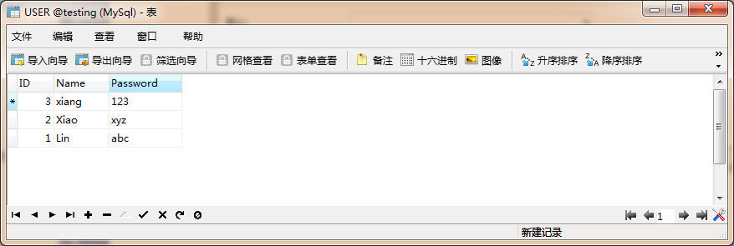
4.2.4 Navicat Lite
图4-15 Navicat的库表数据操作

Slide 33
4.2.4 Navicat Lite
（5）运行SQL语句
在主操作画面，选择“查询”→“新建查询”，在弹出窗口的“查询编辑器”中输入SQL语句，并选择“运行”，则得到SQL语句的运行结果，如图4-16所示。SQL语句可以选择“保存”或“另存为“来保存，以备下一次使用。

Slide 34
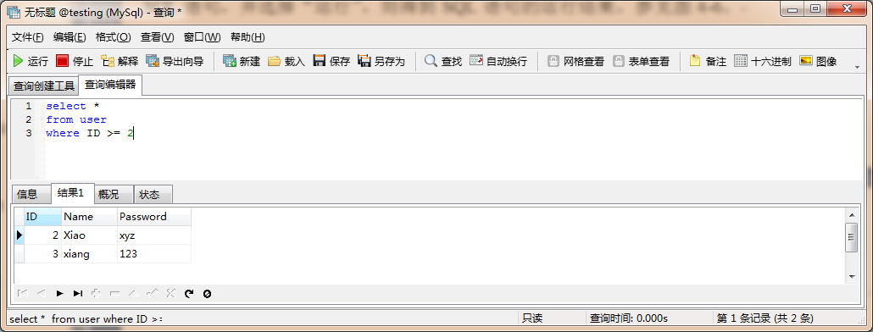
4.2.4 Navicat Lite
图4-16 Navicat运行SQL语句

Slide 35
4.2.4 Navicat Lite
（6）其他功能
Navicat还有运行SQL脚本、打开数据库、关闭数据库、删除数据库、转储SQL文件等功能。这些功能使用起来都非常简单，读者可以尝试自行使用。

